Slide 1

I Campus d'Estiu d'Innovació Tecnològica
David Ignacio
Arquitecto de Software
david.ignacio@logitravel.com

Slide 2
I Campus d'Estiu d'Innovació Tecnològica
MS SQL SERVER

Slide 3
I Campus d'Estiu d'Innovació Tecnològica
SQL SERVER
Introducción a MS Sql Server Management Studio
Nomenclatura y standarización
Consultas en la consola
Programación en SQL

Slide 4
I Campus d'Estiu d'Innovació Tecnològica
Conectar en remoto a “Logi”
Cliente RDP:
- Server: rdpuib01.logitravelgroup.com
Donde XX va de 01 a 12
- Port: 338XX
- User: ulocal1
- Pass: LogiUib

Slide 5
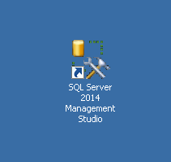
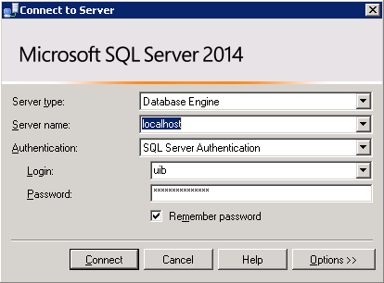
I Campus d'Estiu d'Innovació Tecnològica
MS Sql Server Management Studio
Server: Localhost
User: uib
Password: uib

Slide 6
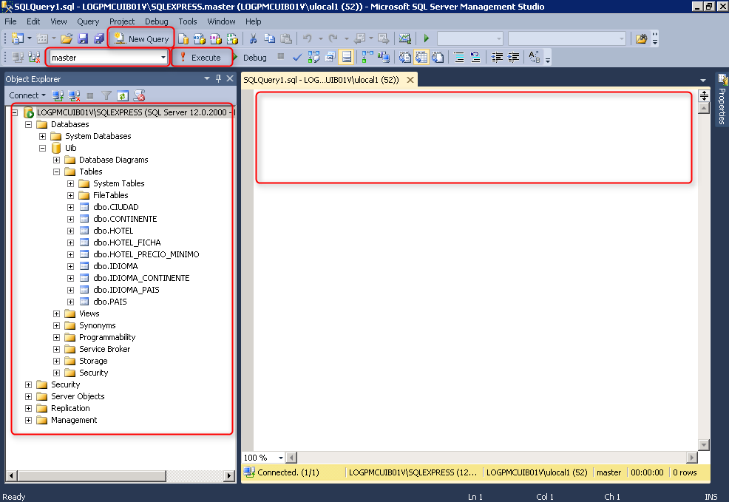
I Campus d'Estiu d'Innovació Tecnològica
MS Sql Server Management Studio

Slide 7
I Campus d'Estiu d'Innovació Tecnològica
Nomenclatura y estandarización
Cada empresa utilizará la suya, pero es importante definir una manera común de hacer las cosas. ¡Pregunta a tu DBA!
Hay cosas estándar como el nombres de las tablas en singular o la normalización
- 1FN, 2FN, 3FN... * Ciudado con la alta disponibilidad
Y cosas propias de cada empresa. Un ejemplo en Logi:
- 3 primera letras de la columna identifican la tabla
(CIUDAD: CIU_codigo, HOTEL: HOT_codigo)

Slide 8
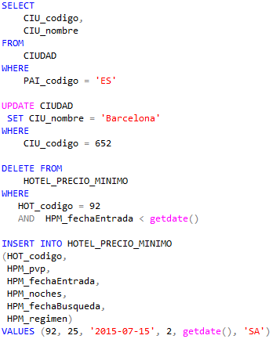
I Campus d'Estiu d'Innovació Tecnològica
Consultas Sencillas

Slide 9
I Campus d'Estiu d'Innovació Tecnològica
Consultas Sencillas.
Operadores Lógicos:
AND y OR, NOT
Texto
LIKE > Campo1 LIKE '%_mask_%'
Otros
IN > Campo1 IN (valor1, valor2, …, valorN)
BETWEEN > Año between 1992 and 2015
IS NULL > (Campo1 IS NULL) Devuelve True/False
Otras clausulas
ORDER BY campo ASC / DESC
GROUP BY
DISTINCT > SELECT DISTINCT nombre FROM …
https://msdn.microsoft.com/es-es/library/bb510741(v=sql.120).aspx
http://www.w3schools.com/sql/default.asp

Slide 10
I Campus d'Estiu d'Innovació Tecnològica
Consultas Sencillas.
Ejercicio 1:
Selecciona codigo, nombre, pais y numero de hoteles de las ciudades cuyo nombre empiece por 'Bar' que ni su latitud ni longitud sea nula y ordena por numero de hoteles de forma descendente.
Ejercicio 2:
Selecciona los hoteles de 1(*) y 2(**) estrellas de Madrid o de Barcelona de 4 y 5 estrellas.

Slide 11
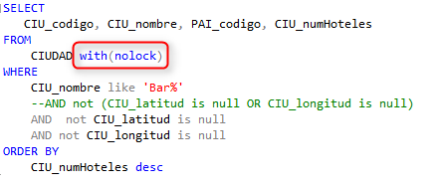
I Campus d'Estiu d'Innovació Tecnològica
Consultas Sencillas.
Solución Ejercicio 1:
with(nolock) > Lectura no bloqueante de la tabla

Slide 12
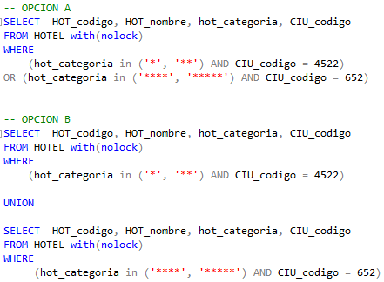
I Campus d'Estiu d'Innovació Tecnològica
Consultas Sencillas.
Solución Ejercicio 2:

Slide 13
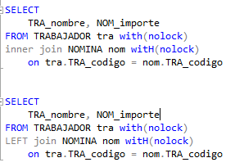
Literales
Usar varias tablas. INNER y LEFT join
TRA_codigo | TRA_nombre | TRA_ape
1 | David | Ignacio
2 | Jordi | Oliver
3 | Manuel | Jimenez
NOM_codigo | TRA_codigo | NOM_importe
100 | 1 | 50000000
200 | 2 | 50000000
TRA_nombre | NOM_importe
David | 50000000
Jordi | 50000000
TRA_nombre | NOM_importe
David | 50000000
Jordi | 50000000
Manuel | NULL

Slide 14
I Campus d'Estiu d'Innovació Tecnològica
Consultas Sencillas.
Ejercicio 3:
Selecciona los 100 hoteles con más popularidad. Queremos saber su nombre, el nombre de la ciudad, del pais y del continente
Ejercicio 4:
Selecciona codigo, nombre y categoria de los hoteles que no tengan precio minino

Slide 15
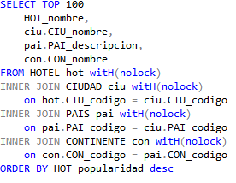
I Campus d'Estiu d'Innovació Tecnològica
Consultas Sencillas.
Solución Ejercicio 3:

Slide 16
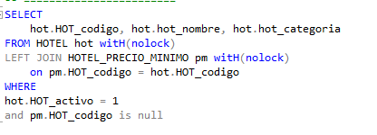
I Campus d'Estiu d'Innovació Tecnològica
Consultas Sencillas.
Solución Ejercicio 4:

Slide 17
I Campus d'Estiu d'Innovació Tecnològica
Funciones de agregación (usar con group by):
AVG, MIN, MAX, COUNT, SUM
Números
Round, Ceiling, Floor, …
Texto
Ucase > Mayusculas
Lcase > Minusculas
Mid > Subseleccion
Len > Longitud
Fechas
Now
Format
DateAdd
DateDiff
...
http://www.w3schools.com/sql/default.asp

Slide 18
I Campus d'Estiu d'Innovació Tecnològica
Consultas Sencillas.
Ejercicio 5:
Obtener la longitud media del nombre de los hoteles de Europa por Pais, ordenando de mayor a menor longitud
Ejercicio 6:
Obtener por Pais y Ciudad el precio minimo, máximo y medio.
Para obtener el nombre del pais utiliza las tablas de traducciones (IDIOMA_PAIS) pero ojo porque no todos los paises están traducidos. En caso de no estarlo, debes coger el nombre de su tabla original (PAI_descripcion, CON_nombre) utilizando la función isnull

Slide 19
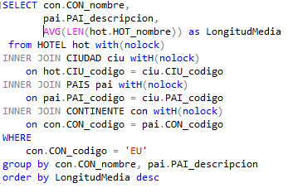
I Campus d'Estiu d'Innovació Tecnològica
Consultas Sencillas.
Solución Ejercicio 5:

Slide 20
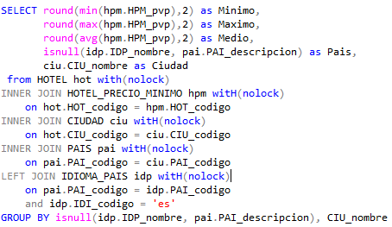
I Campus d'Estiu d'Innovació Tecnològica
Consultas Sencillas.
Solución Ejercicio 6:

Slide 21
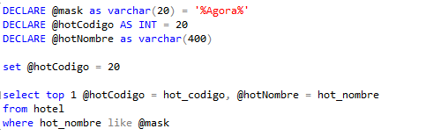
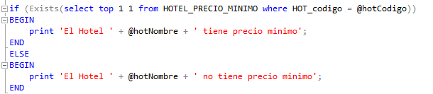
I Campus d'Estiu d'Innovació Tecnològica
Programación en SQL
Variables
Condicional

Slide 22
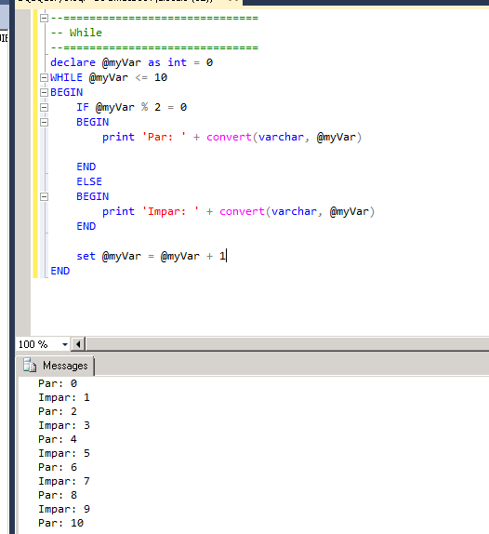
I Campus d'Estiu d'Innovació Tecnològica
Programación en SQL
Bucle

Slide 23
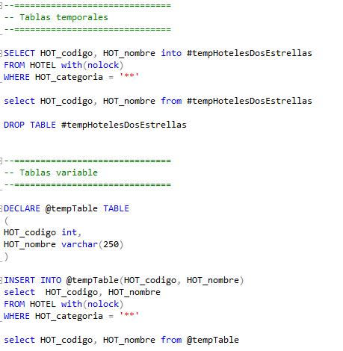
I Campus d'Estiu d'Innovació Tecnològica
Tablas temporales y Tablas variable

Slide 24
I Campus d'Estiu d'Innovació Tecnològica
Consultas Sencillas.
Ejercicio 7:
Para todos los hoteles de Palma de Mallorca imprimir por pantalla su nombre, su categoría y su precio mínimo. En el caso de no tener precio un mensaje distinto

Slide 25
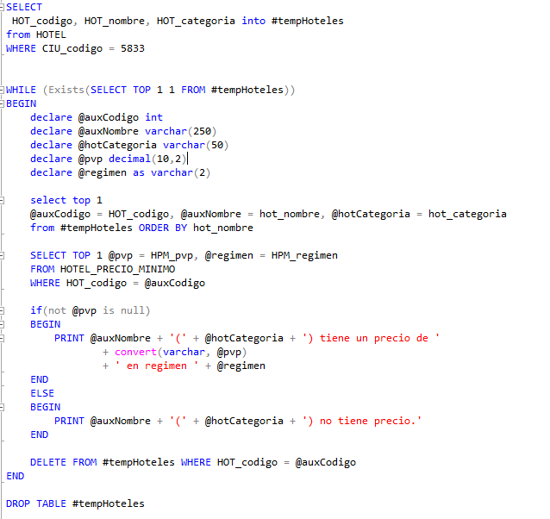

Slide 26
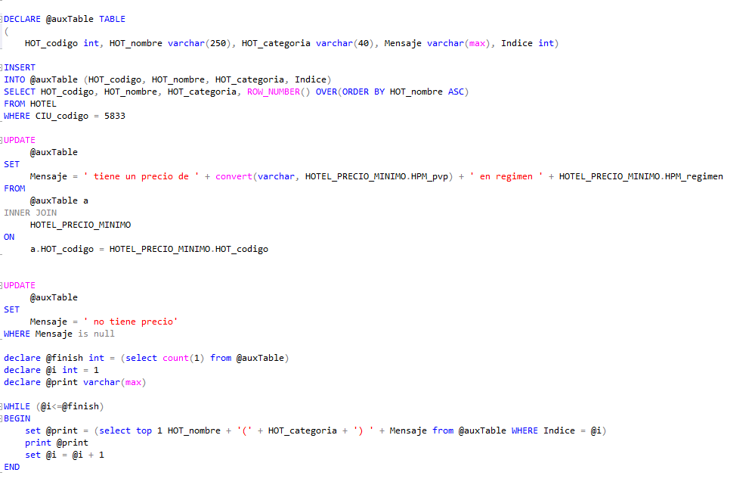

Slide 27
I Campus d'Estiu d'Innovació Tecnològica
Programación en el servidor
Tipos definidos por el usuario. Estructuras o tablas
Procedimientos almacenados.
Funciones
Triggers
Jobs
Ventajas de tener código en la BBDD en vez de SQL inyectado en la aplicación:
- SQL Server PRE-compila el codigo Sql y optimiza el plan de ejecución
- Es mucho más fácil la detección y corrección de incidencias en código SQL.
Desventajas.
- Puede parecer algo más laborioso

Slide 28
I Campus d'Estiu d'Innovació Tecnològica
Ejemplo:
Vamos a definir un tipo tabla donde vamos a pasar a un procedimiento almacenado un listado de ciudades con una categoría de hotel y devolveremos todos aquellos hoteles que cumplan la condición del listado.

Slide 29
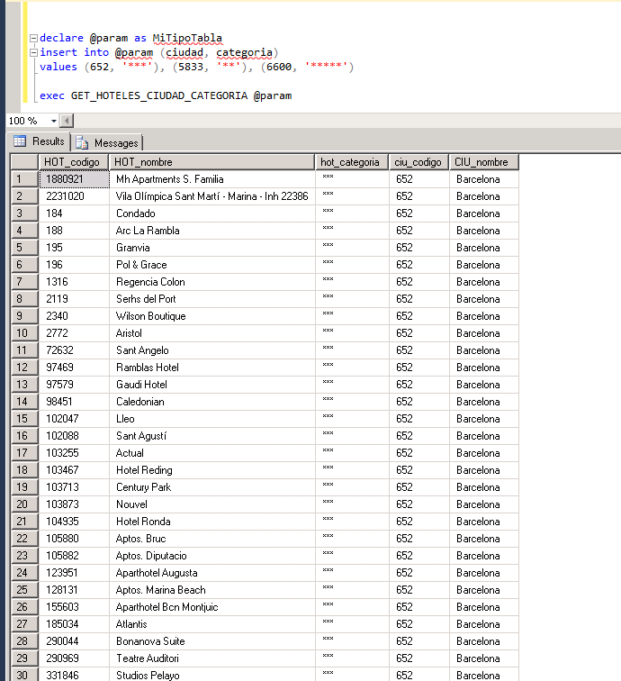
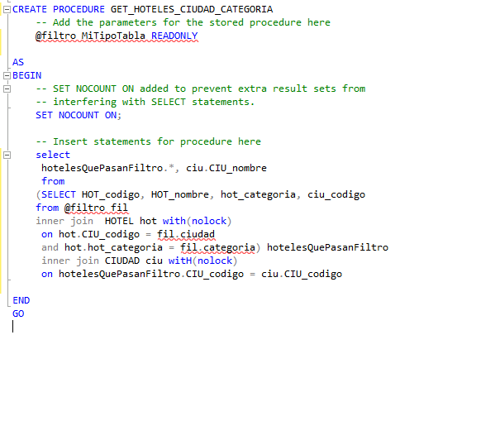
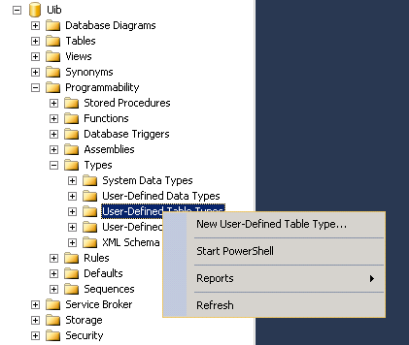
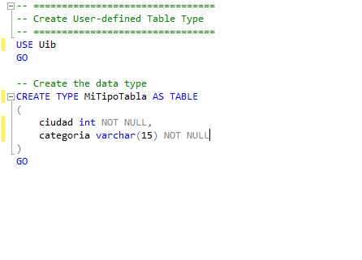
I Campus d'Estiu d'Innovació Tecnològica

Slide 30
I Campus d'Estiu d'Innovació Tecnològica
Ejercicio 8:
Crear un procedimiento almacenado que.
Dados:
- una tabla con: Codigo ciudad, categoría, precio desde y hasta
- Un idioma
Obtenga
Codigo Hotel, Nombre, Categoria + todos los datos de FICHA_HOTEL de ese hotel en el idioma especificado + nombre pais en idioma especificado + un campo en el que se encadenen
Nombre de hotel & categoría en texto (1 estrella, 2 estrellas, 3 estrellas, ...)

Slide 31
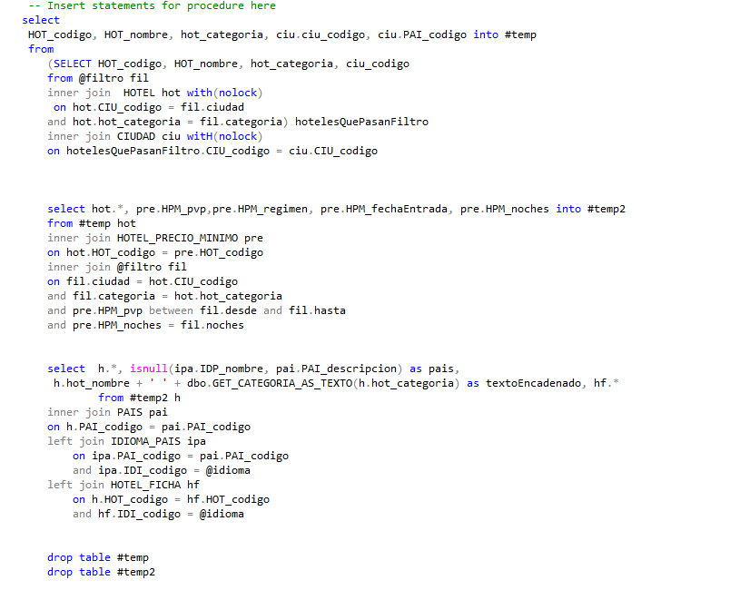
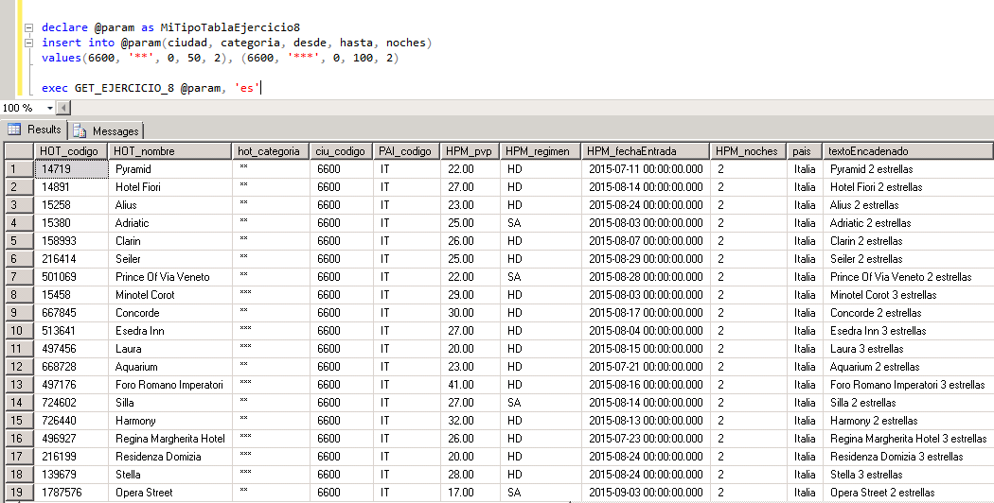
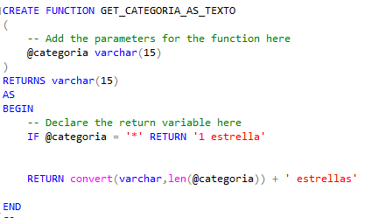
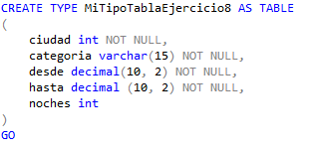
I Campus d'Estiu d'Innovació Tecnològica

